Slide 1

教育科学出版社《信息技术基础》（必修）第五章第一节
用Audition制作配乐诗朗诵音频作品
——音频信息的采集与加工

Slide 2
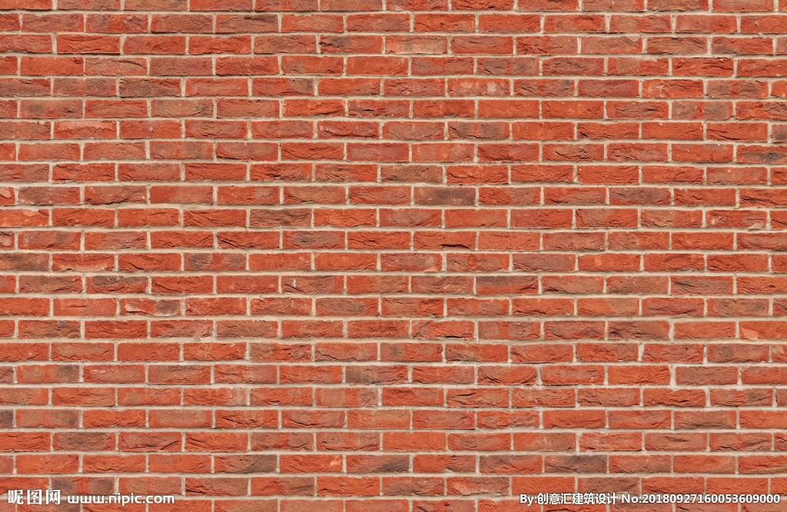


Slide 3

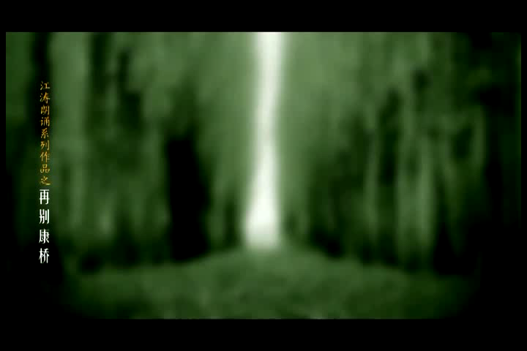

Slide 4
《再别康桥》

Slide 5
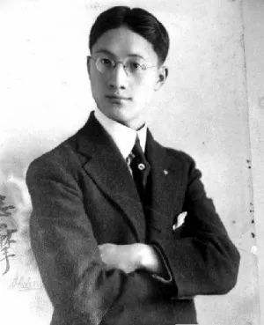
再别康桥 作者: 徐志摩
轻轻的我走了，
正如我轻轻的来；
我轻轻的招手，
作别西天的云彩。
那河畔的金柳，
是夕阳中的新娘；
波光里的艳影，
在我的心头荡漾。
软泥上的青荇，
油油的在水底招摇；
在康河的柔波里，
我甘心做一条水草！
那榆荫下的一潭，
不是清泉，
是天上虹；
揉碎在浮藻间，
沉淀着彩虹似的梦。
寻梦？撑一支长篙，
向青草更青处漫溯；
满载一船星辉，
在星辉斑斓里放歌。
但我不能放歌，
悄悄是别离的笙箫；
夏虫也为我沉默，
沉默是今晚的康桥！
悄悄的我走了，
正如我悄悄的来；
我挥一挥衣袖，
不带走一片云彩。

Slide 6
任务一：采集声音

Slide 7
任务一：采集声音
任务一要求：
两人一组，分角色分别扮演朗诵大师和录音大师，共同合作使用Audition软件将《再别康桥》或自己喜欢的诗朗诵音频采集进电脑。

Slide 8
专题学习网站地址：
http://192.168.8.6

Slide 9
任务二：基本加工

Slide 10
任务二：基本加工
任务二要求：
对采集的朗诵音频进行降噪、剪切（删除）、调节音量等基本加工。

Slide 11
任务三：简单合成

Slide 12
任务三：简单合成
任务三要求：
给自己的朗诵音频作品添加合适音乐，制作成配乐朗诵音频作品。

Slide 13
拓展延伸

Slide 14
拓展延伸
Audition是一款专业的音频处理软件，我们的专题学习网站拓展延伸部分还提供了许多的学习视频教程。课后可以进入我们的学习网站学习，以小组为单位制作一首配乐诗朗诵作品参加学校组织的诗朗诵大赛。

Slide 15
总结

Slide 16
总结
这堂课我们分角色扮演了朗诵大师和录音大师制作了优美诗朗诵作品。我相信通过同学们的努力你们一定会成为优秀朗诵大师和录音大师，你们一定会有更加绚丽多彩的人生。

Slide 17

谢谢大家！

